Slide 1
Страницы истории XIX века
4 класс

Slide 2
Ну-ка проверь, дружок, Готов ли ты начать урок. Все ль на месте, все ль в порядке? Ручка, книжка и тетрадка? Каждый хочет получать Только лишь оценку «5».

Slide 3
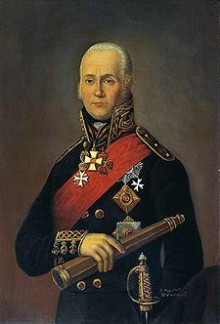
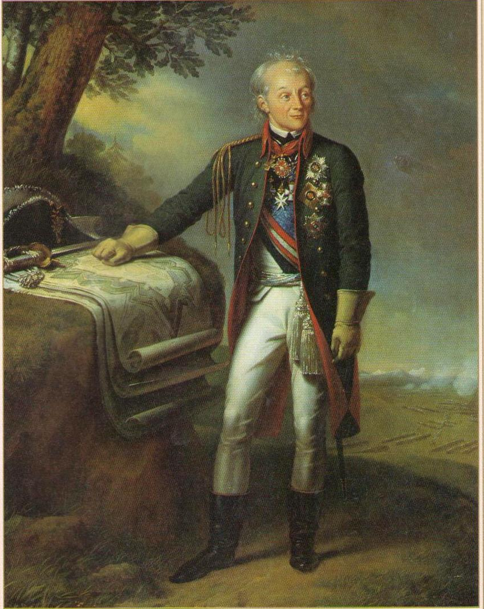
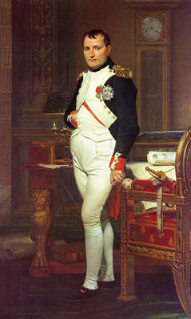
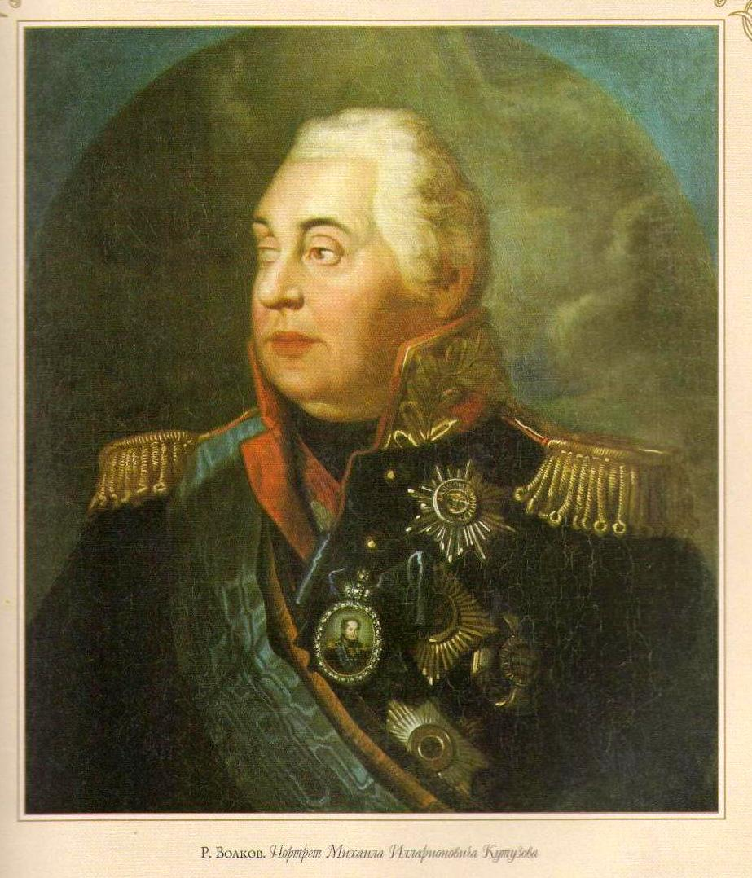
Найди пару:
Ушаков Ф.Ф.
Суворов А.В.
Наполеон
Кутузов М.И.
Notes:
Материал слайда для повторения темы прошлого урока и подготовки к самопроверки знаний по тесту.

Slide 4
Кто лишний? Докажи свой выбор.
Ушаков Ф.Ф.
Суворов А.В.
Кутузов М.И.
Наполеон
Что ты можешь рассказать
об этих людях?

Slide 5
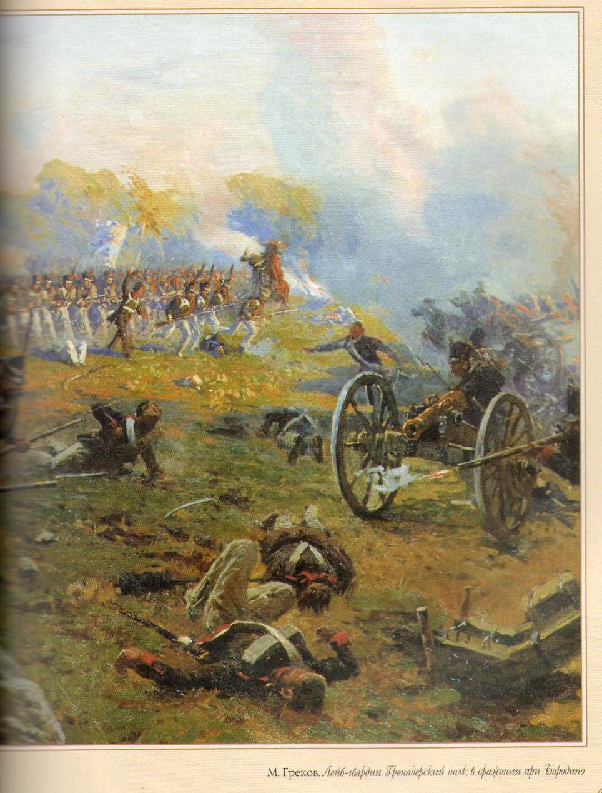
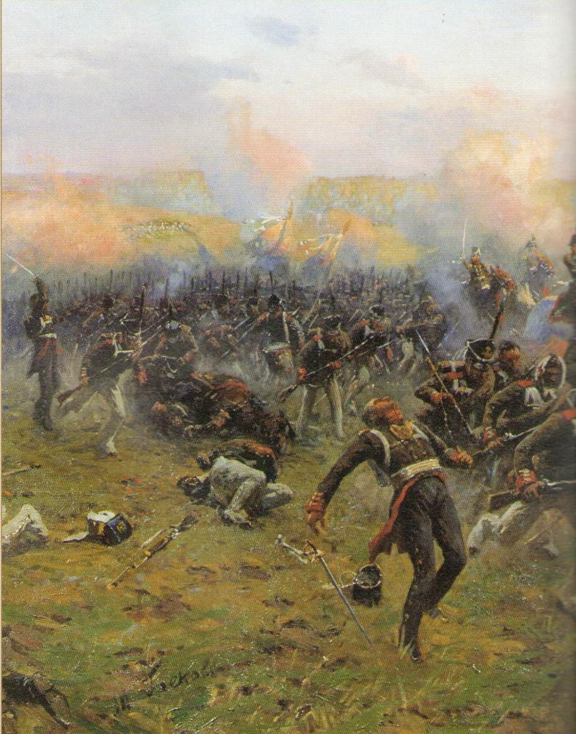
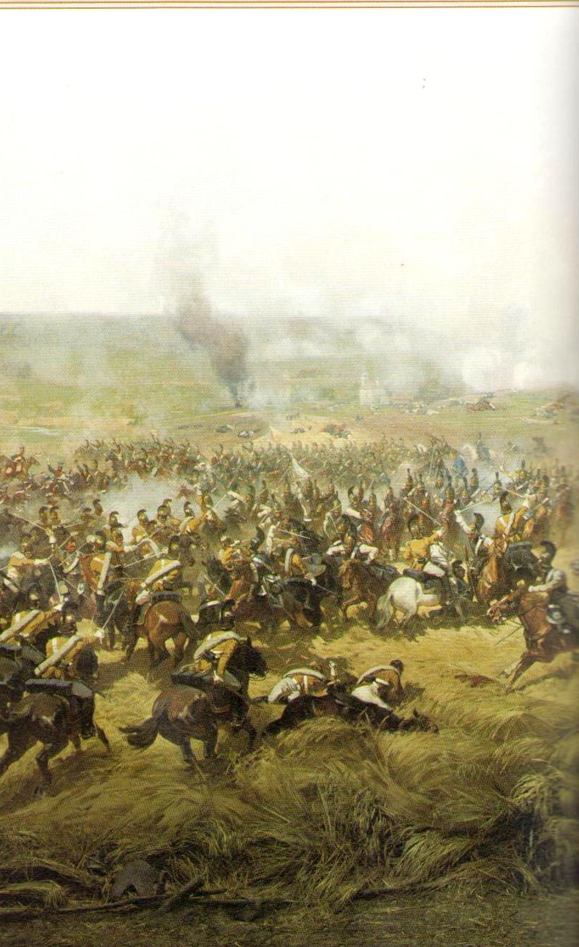
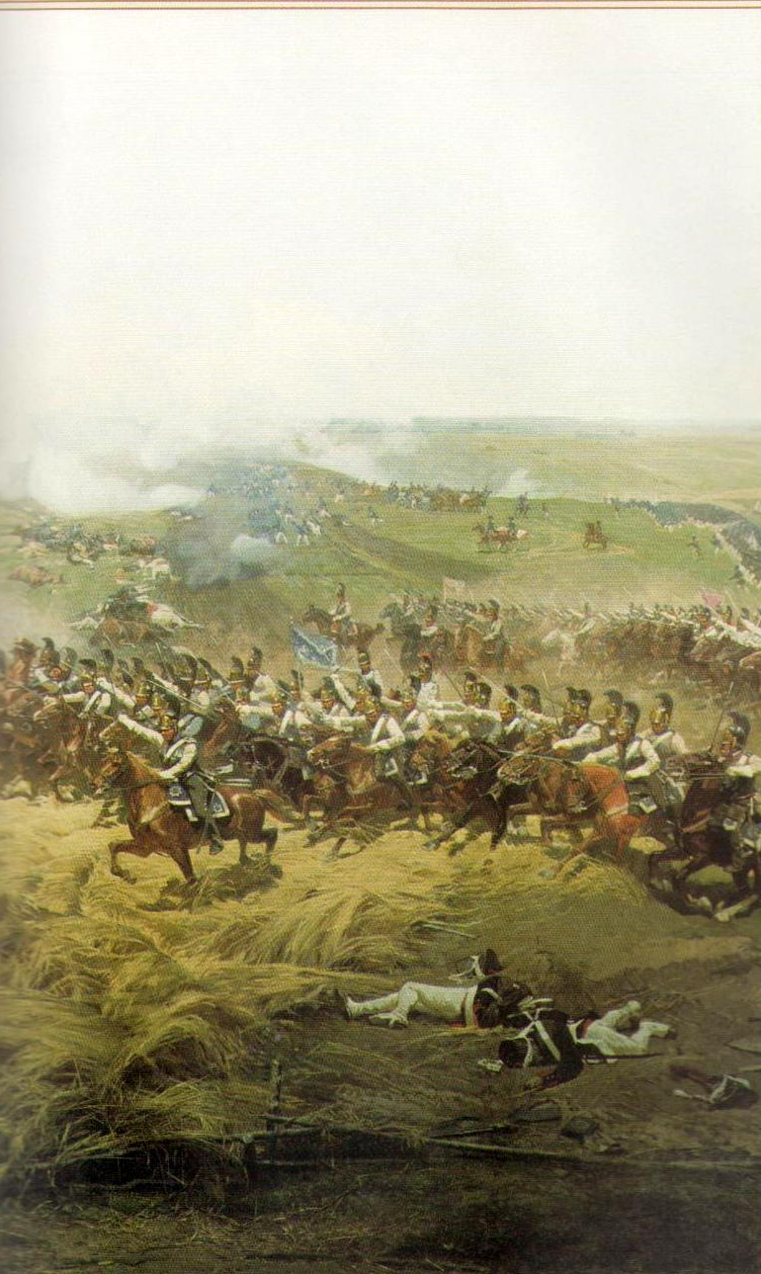
О каком сражении рассказывают эти картины?

Slide 6
Проверь себя:
1. Во Франции в ХVIII веке к власти пришёл полководец …
а) Багратион б) Наполеон в) де Толли
2. Французская армия вторглась в Россию в …
а)1821 году б) 1818 году в) 1812 году
3. Война 1812 года называлась Отечественной потому, что …
а)главное сражение произошло под Москвой
б) на войну поднялся весь народ
в) вторжение Наполеона принесло России огромные бедствия
Notes:
В целях экономии времени и разного темпа работы учащихся задания теста учитель может читать вслух, а учащиеся выбирают ответы.

Slide 7
4. Главнокомандующим русскими войсками был назначен …
а)М.И. Кутузов б) А.И. Суворов
в) Ф.Ф.Ушаков
5. Бородинская битва произошла …
а) 26 января 1812 года
б) 26 августа 1821 года
в) 26 августа 1812 года
6. Какое решение принял Кутузов после Бородинского сражения?
а)оставить Москву
б) дать под стенами Москвы еще одно сражение
в) признать Наполеона победителем

Slide 8
7. Что происходило в Москве, когда туда вошли французы?
а) пожары б) наводнения в) землетрясения
8. Почему Наполеон нападал на разные страны?
а) он любил войну
б) мечтал покорит весь мир
в) мстил своим обидчикам
9. В честь победы над Наполеоном был построен …
а) Петропавловский собор
б) Храм Христа Спасителя
в) Спасо–Преображенский собор

Slide 9
Проверка:
1. б, 2. в, 3. б, 4. а, 5. в,
6. а, 7. а, 8.б, 9. б.
Оцени работу:
«5» - без ошибок или 1 ошибка
«4» - 2-3 ошибки
«3» - 4 – 5 ошибок
«2» - 6 и более ошибок

Slide 10
Тема урока: «Страницы истории ХIХ века»

Slide 11
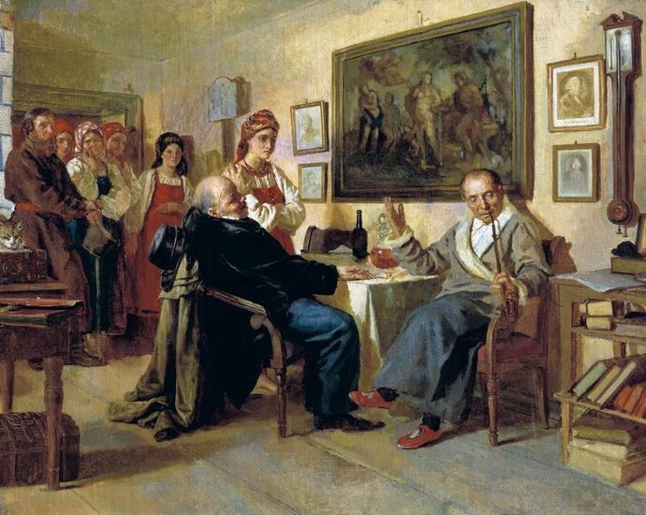
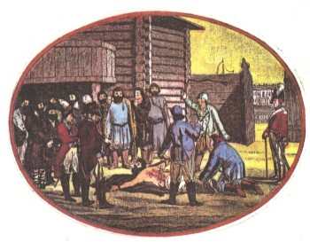
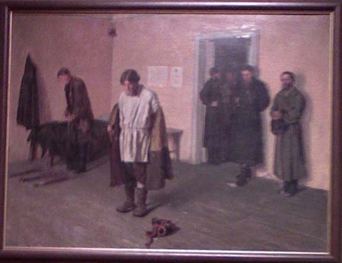
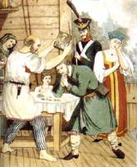
Вспомните, какой была жизнь крестьян в то время?
Крестьяне были крепостными. Их жизнь зависела от помещика, который мог их продать, подарить, проиграть или обменять на породистую собаку.
Крестьяне подвергались наказаниям за малейшие провинности или отдавались в солдаты на 25 лет службы.

Slide 12
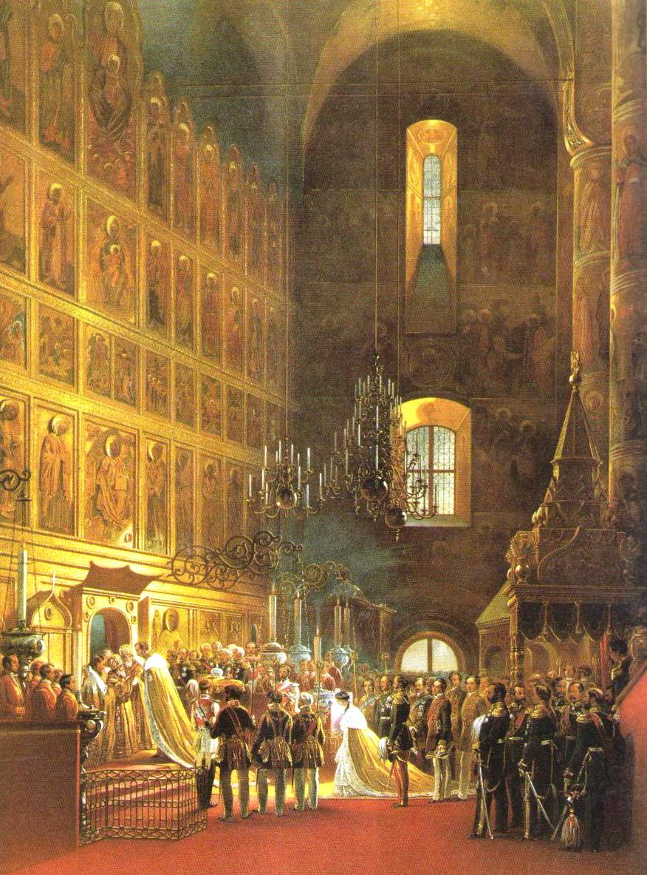
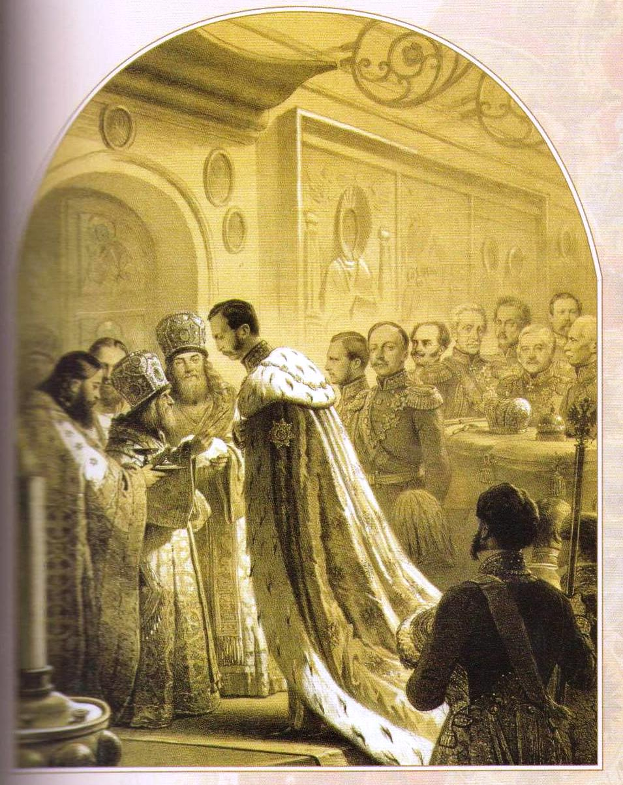
В 1855 году на престол взошёл царь Александр II.
Коронация проводилась в Храме Христа Спасителя.

Slide 13
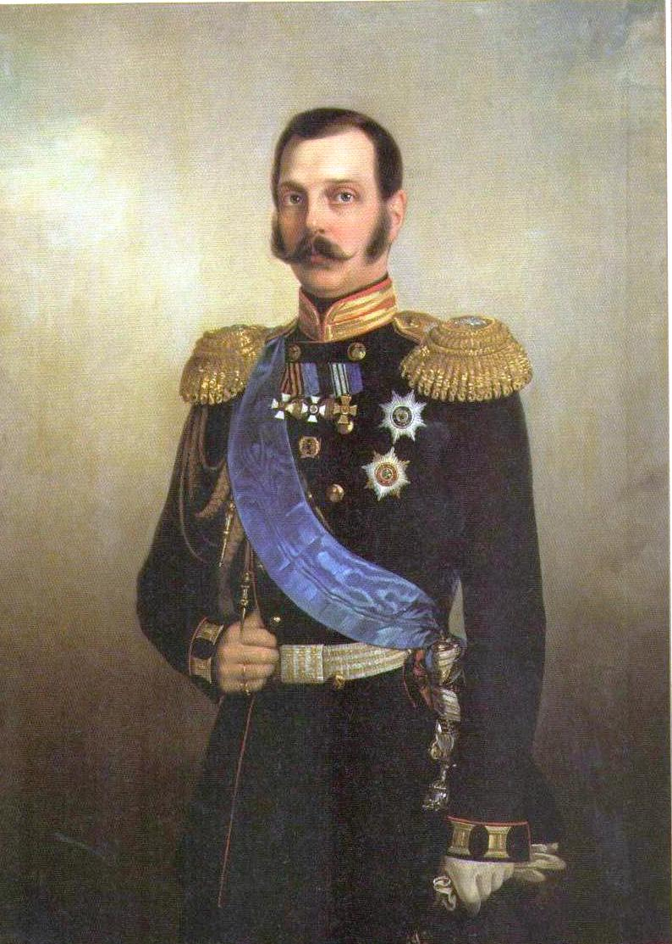
Александр II провел важные реформы. Его царствование было прогрессивным для России.

Slide 14
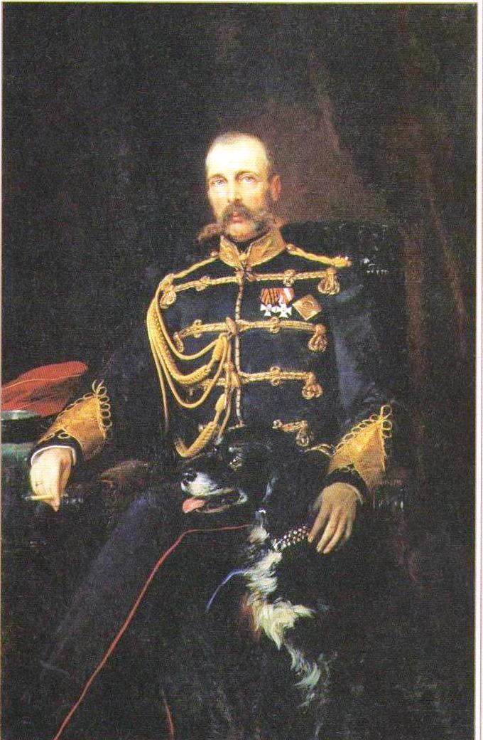
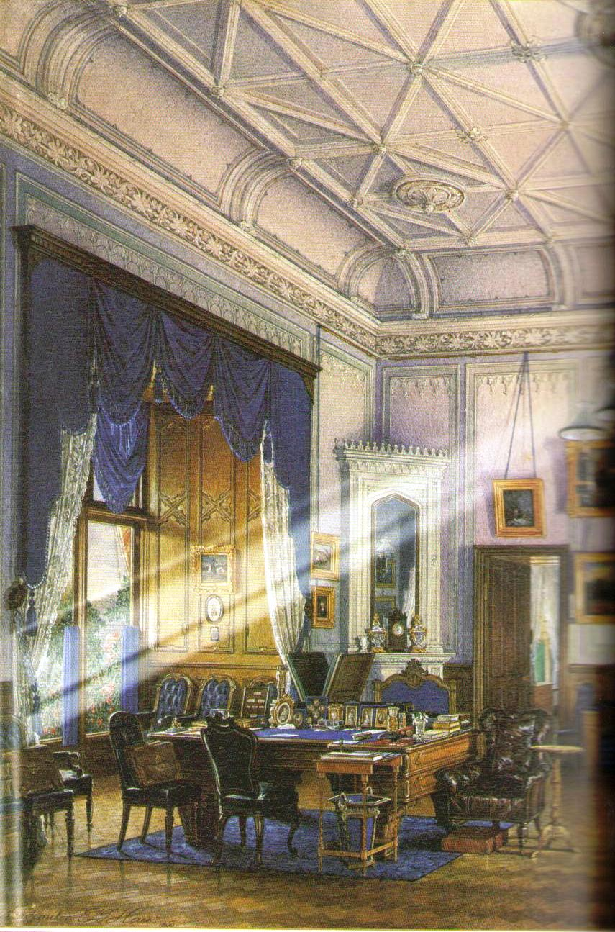
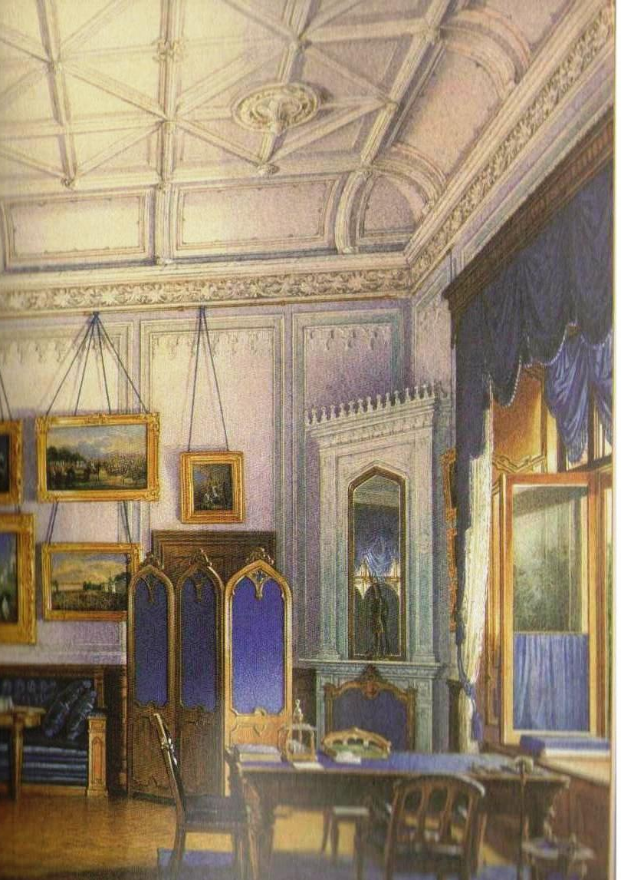
Синий кабинет Александра II в королевском дворце. В этом кабинете он принимал важные решения.
В 1861 году Александр Второй подписал манифест о крестьянской вольности.

Slide 15
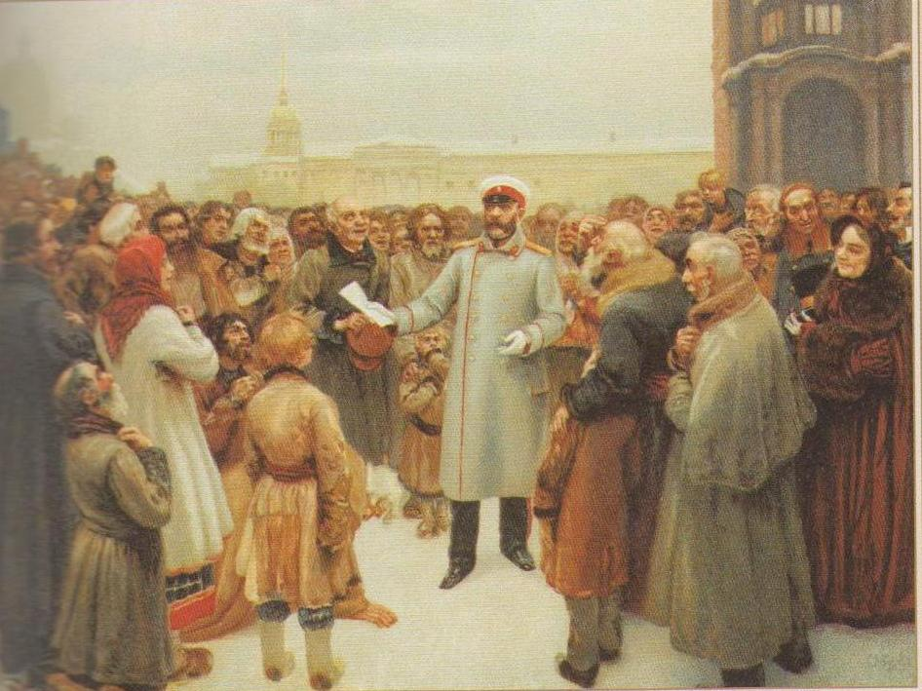
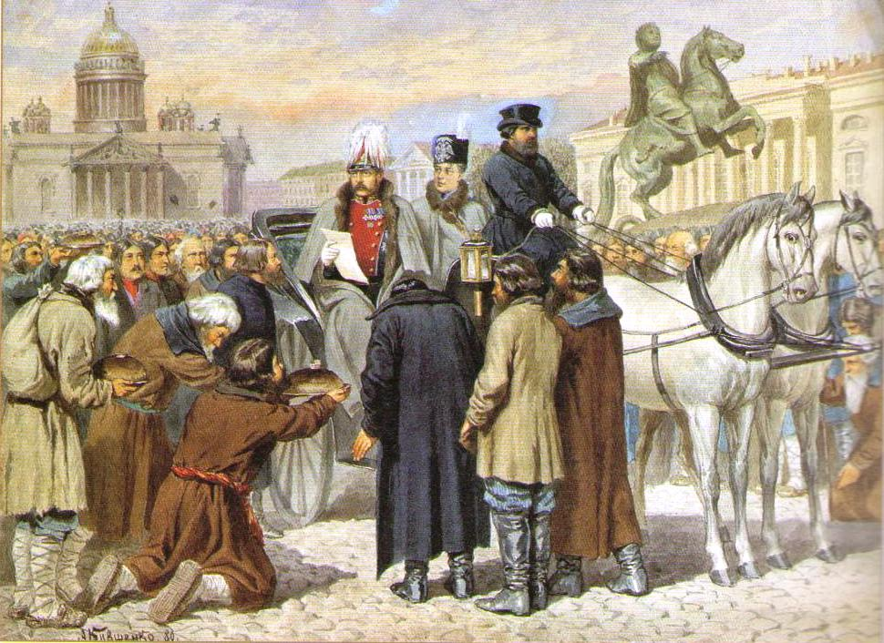
Отныне крестьяне больше не являлись собственностью помещиков. Все жители России стали свободными и могли сами устраивать свою жизнь.
После подписания манифеста Александра Второго прозвали царь- освободитель.
Манифест был прочитан в один и тот же день по всей территории России.

Slide 16
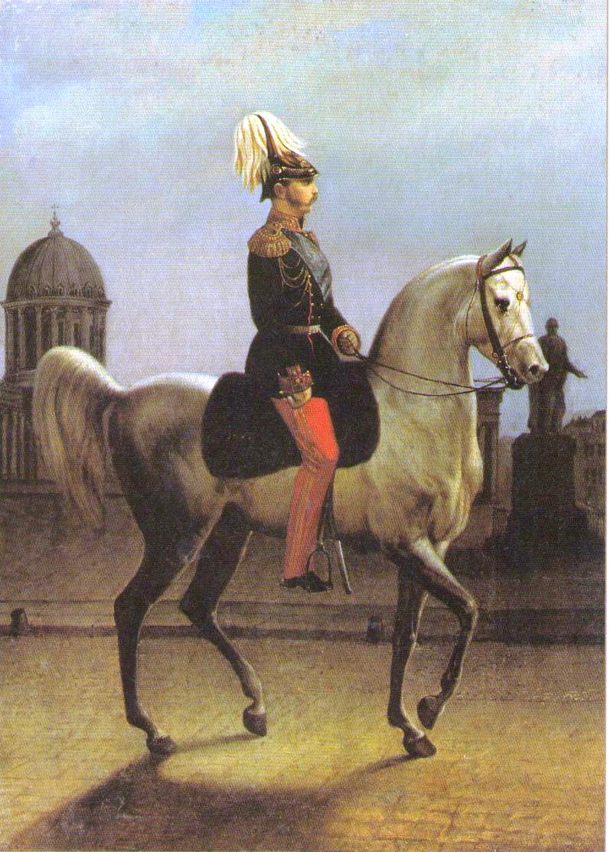
С именем Александра Второго связано и много других изменений в жизни страны.
В России строились новые железные дороги, развивались города, появлялись заводы и фабрики. Солдаты стали служить в армии 6 лет вместо прежних 25.
Создавались новые учебные заведения.

Slide 17
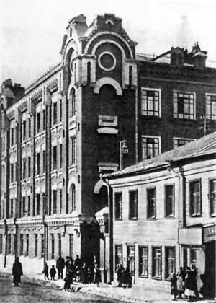
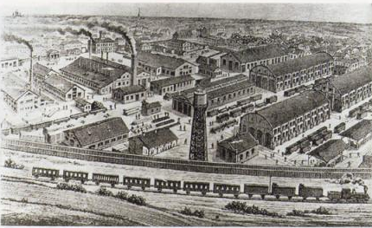
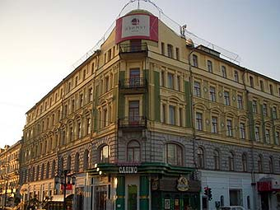
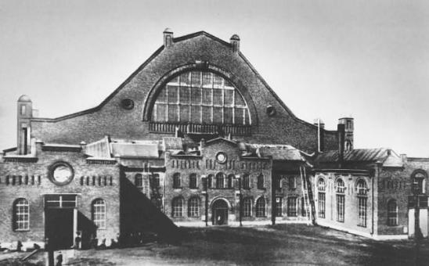
Путиловский завод.
Трёхгорная и Даниловская мануфактуры в Москве.
Балтийский завод.

Slide 18
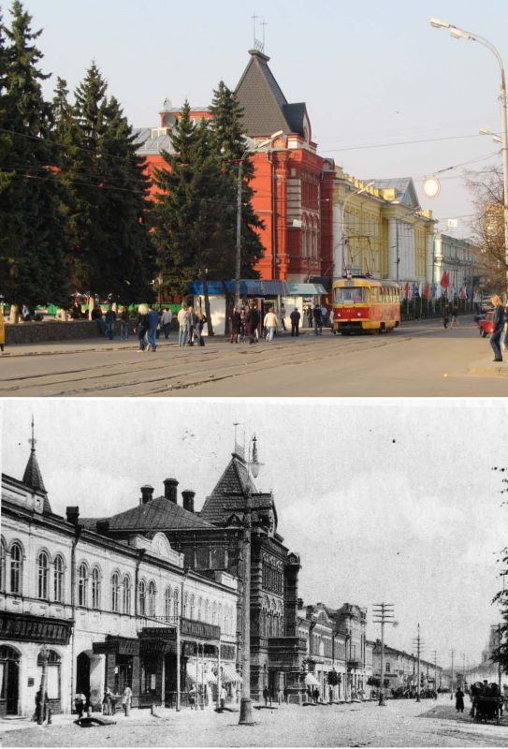
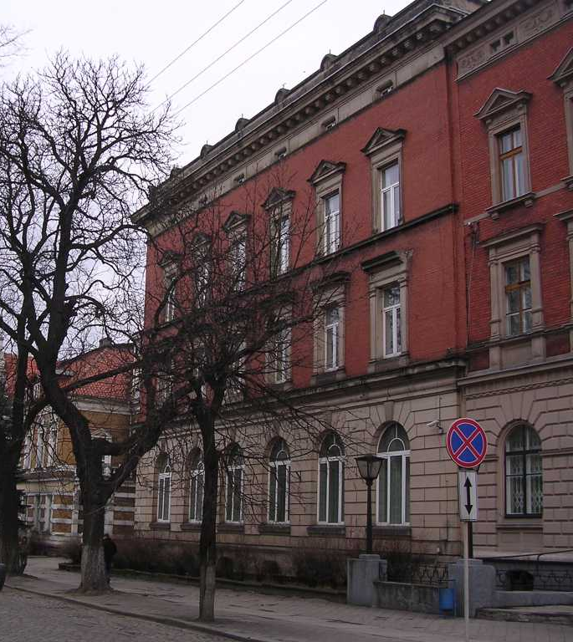
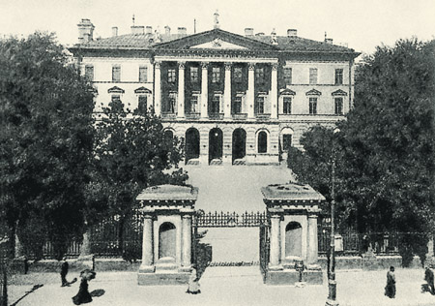
Здание банка Российской империи. 19 век.
Сравните здания:
21 век
19 век
Здание немецкого банка. 19 век.

Slide 19
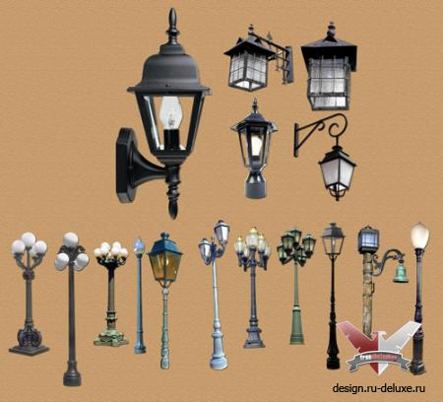
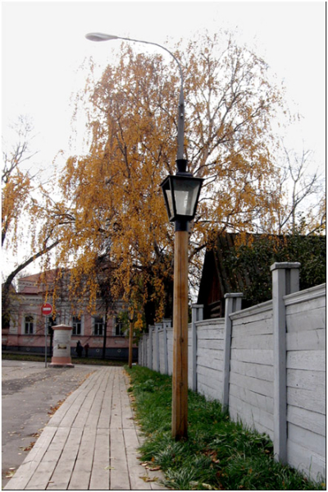
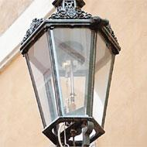
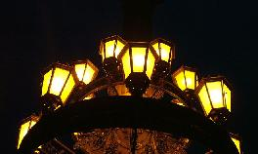
Сначала улицы освещали керосиновые фонари.
Потом появились газовые фонари.
Первый газовый фонарь в России появился
в Санкт-Петербурге.

Slide 20
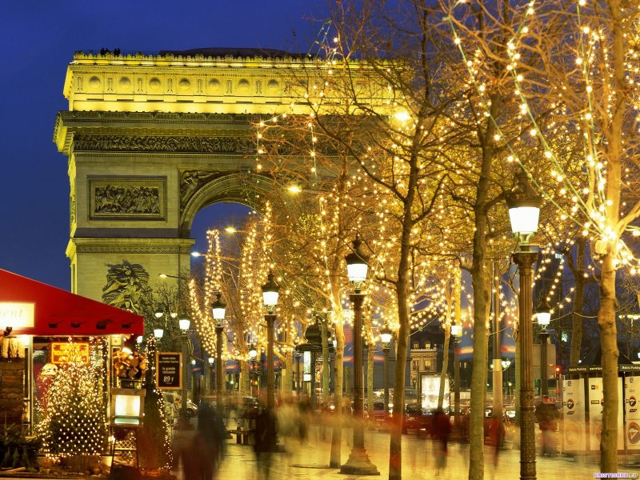
В конце 19 века появилось и электрическое освещение, которым пользуемся мы и по сей день..

Slide 21
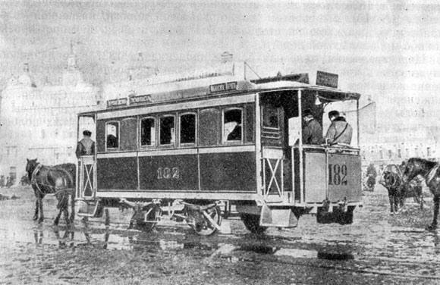
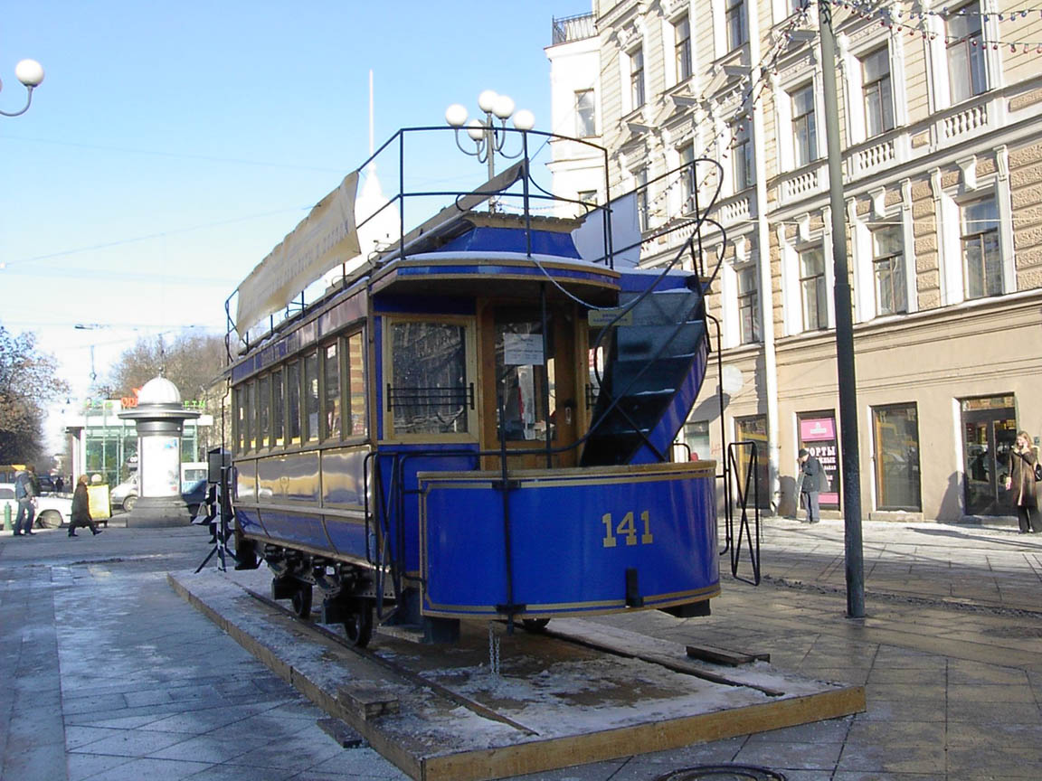
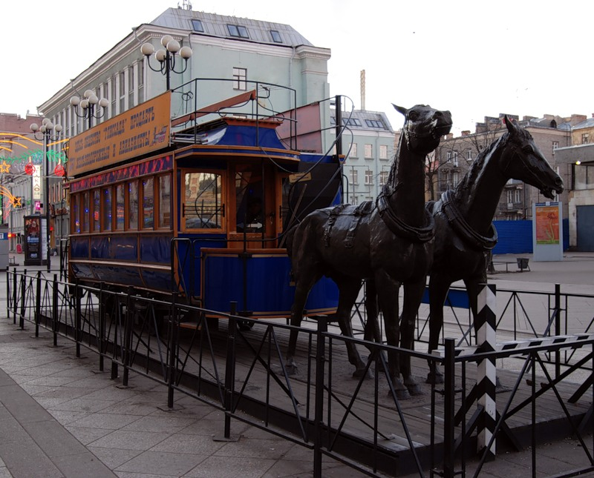
Иным стал и городской транспорт.
Конная железная дорога (конка).

Slide 22
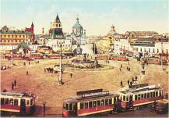
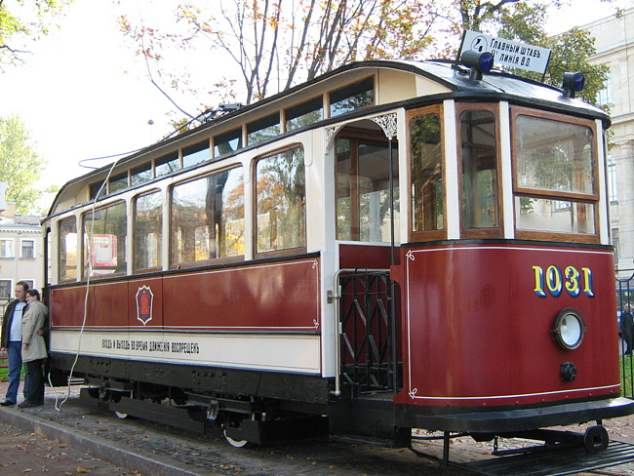
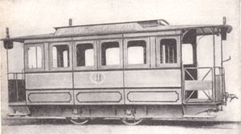
Первые трамваи появились к концу 19 века.
Памятник первому трамваю.

Slide 23
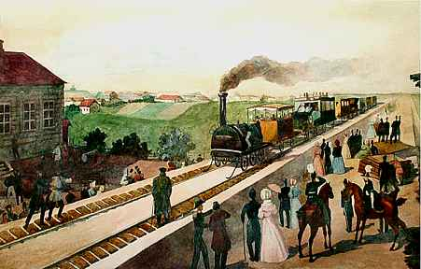
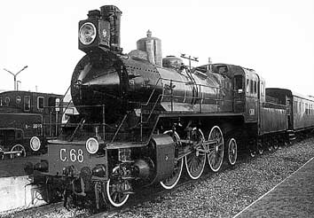
1 ноября 1851 года открылась первая железная дорога между Петербургом и Москвой.

Slide 24
Проверь себя:
Когда было отменено крепостное право?
в 1861 году
Какой царь подписал манифест о крестьянской вольности?
Александр Второй
Что это означало?
Крестьяне больше не являлись собственностью
помещиков – они могли самостоятельно вести
свои дела.
Как прозвали Александра Второго, после подписания манифеста?
Царь – освободитель.
Notes:
Ответы появляются сразу после устных ответов ребят, что позволяет проверить освоение материала по теме урока.

Slide 25
Какие изменения произошли при Александре Втором?
Были построены заводы и фабрики, появились
здания банков, музеев, железные дороги,
изменилось освещение, городской транспорт.
Когда появилась первая железная дорога?
1 ноября 1851 года.
Какие города она соединяла?
Москву и Петербург.

Slide 26
Дом.задание.
Читать стр 122-126

